Slide 1






Slide 2
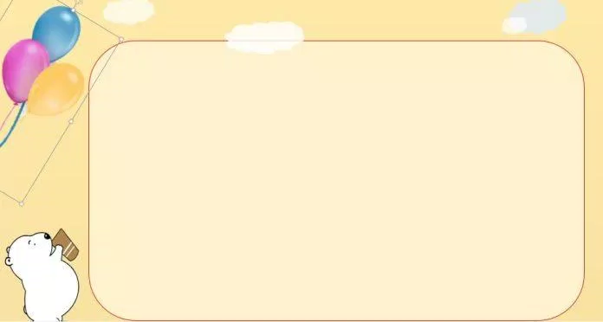
Các con cùng xem tranh với cô nhé!

Slide 3

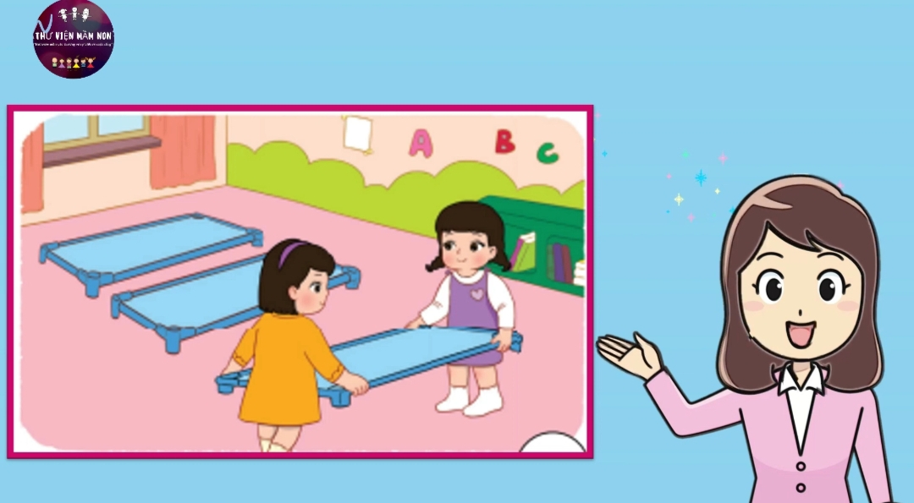

Slide 4
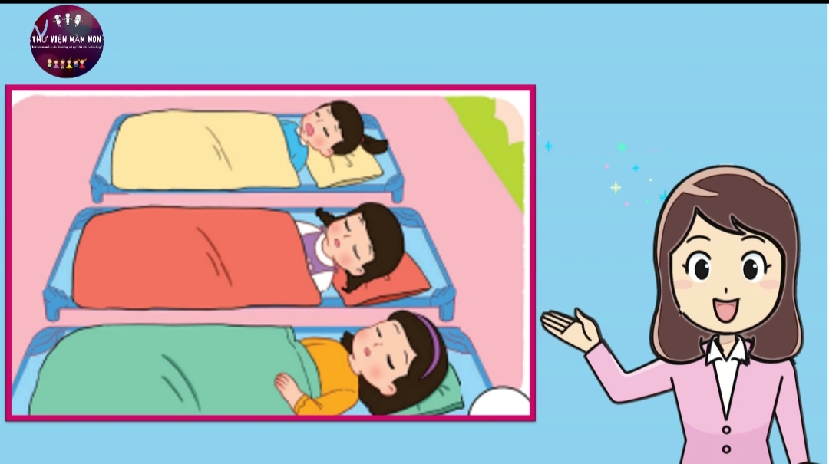


Slide 5
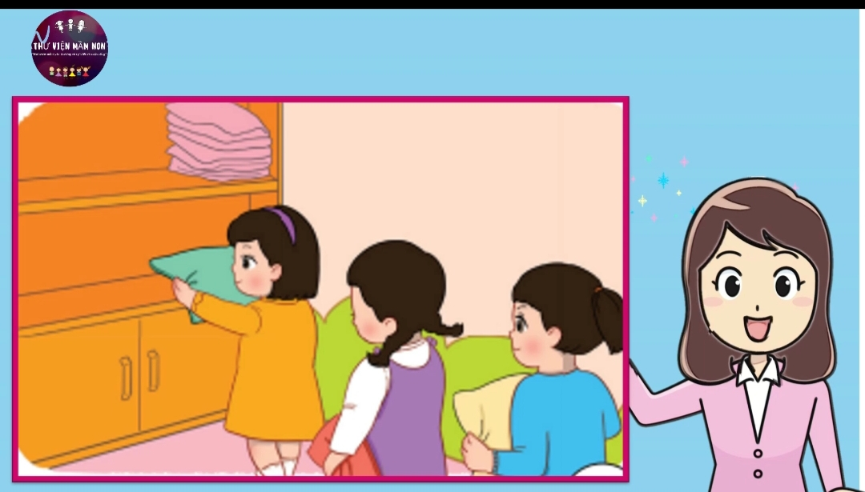

Slide 6
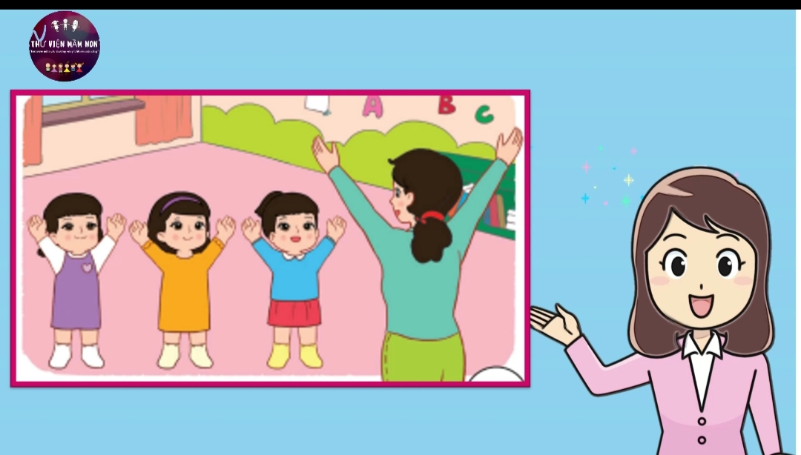

Slide 7



Slide 8

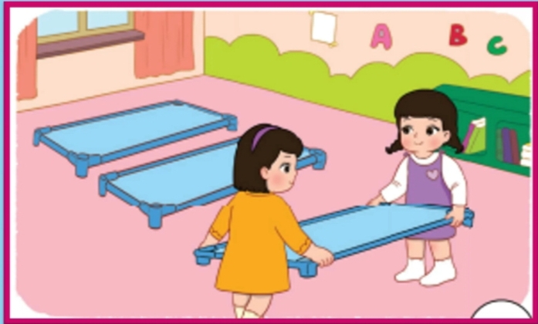
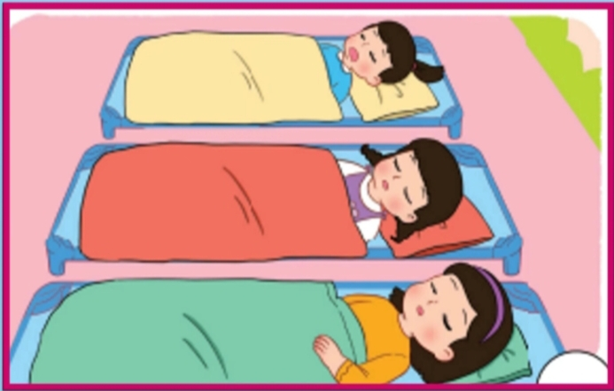

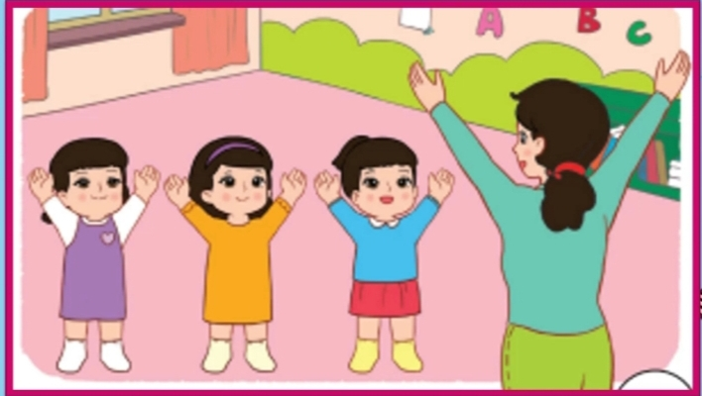
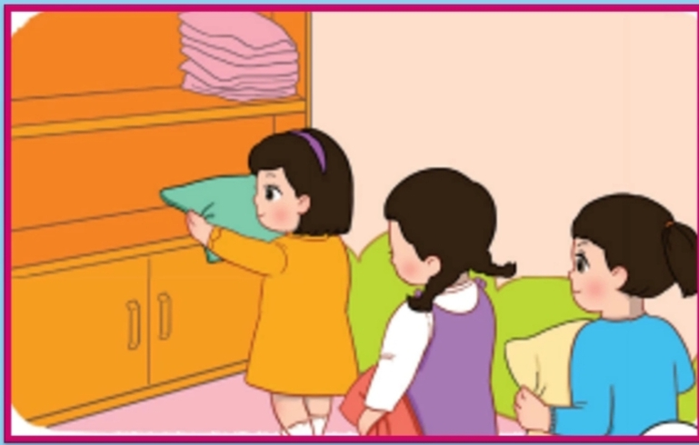
Chuẩn bị ngủ trưa
Ngủ trưa ở lớp
1
2
Thể dục thư giãn
Xếp đồ vào tủ
4
3

Slide 9

Xin chào và hẹn gặp lại các con!

